Slide 1
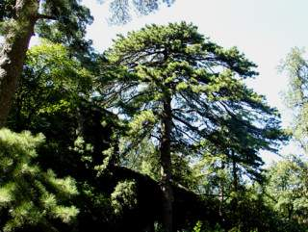
18 青松

Slide 2
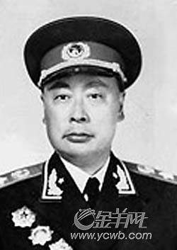
陈毅元帅 ，四川乐至人，中国无产阶级革命家、军事家、外交家，中国人民解放军杰出的领导者和创建者之一。他也是一名有很高文学修养的诗人。
陈毅
青松诗文
雪压青松
雪化青松
梅花欣赏
梅花诗文
返回

Slide 3
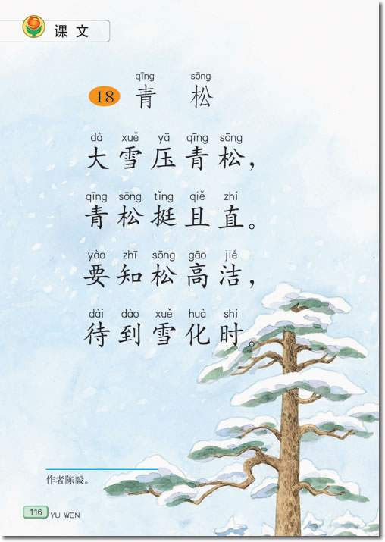

Slide 4


Slide 5


Slide 6
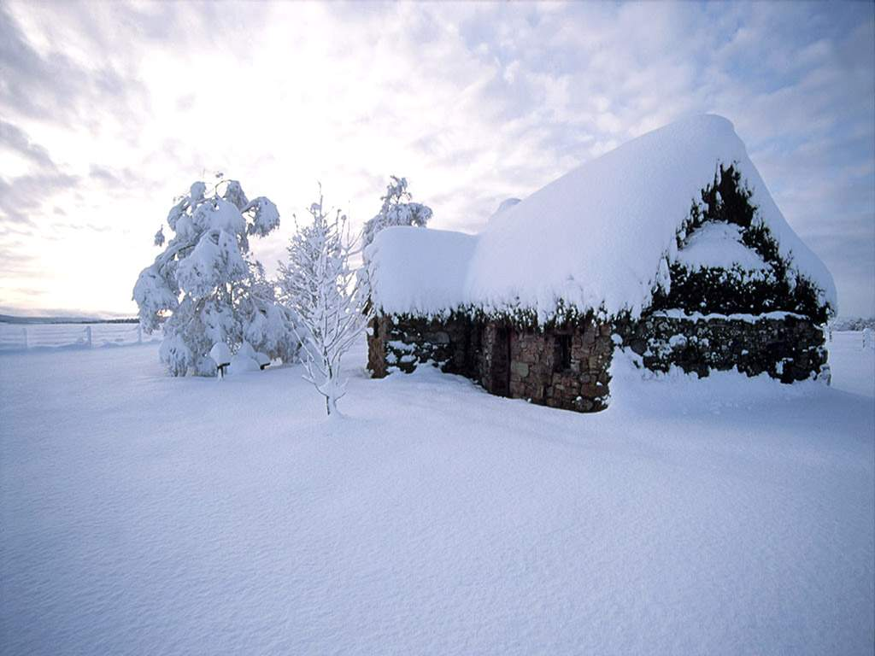

Slide 7
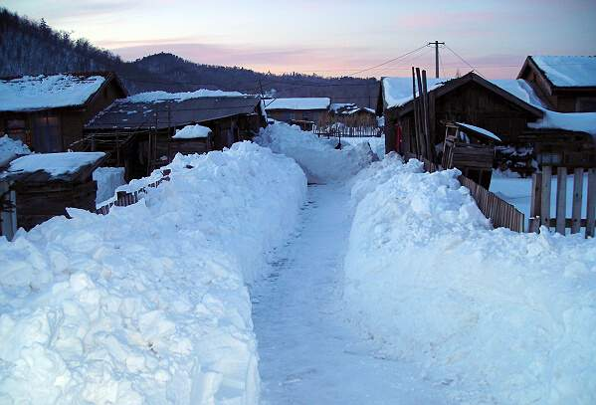

Slide 8
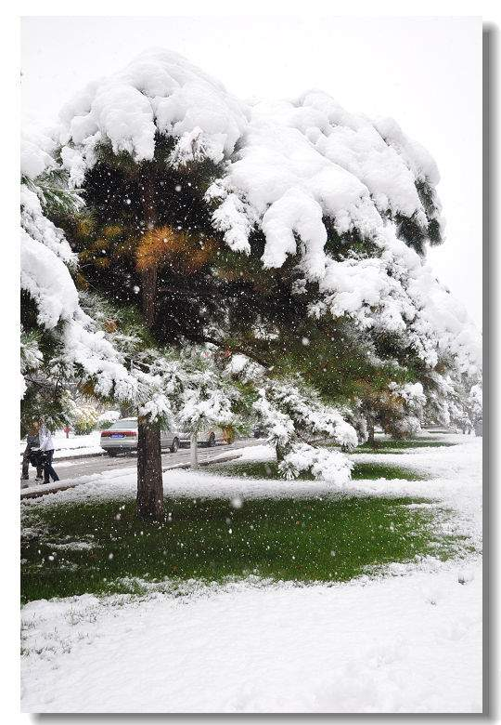
大雪压青松

Slide 9

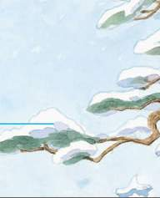
青松挺且直
挺拔

Slide 10
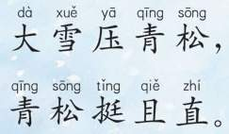
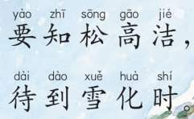

Slide 11
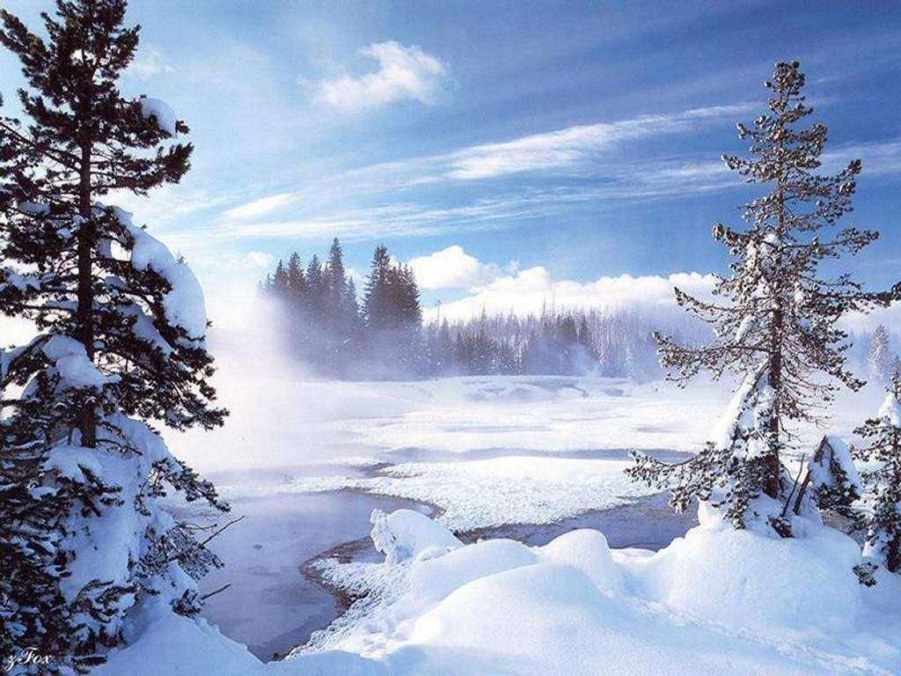
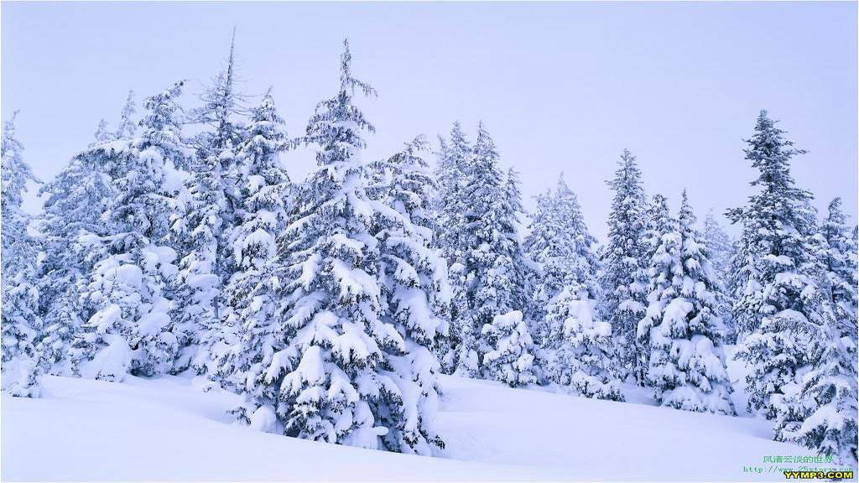

Slide 12
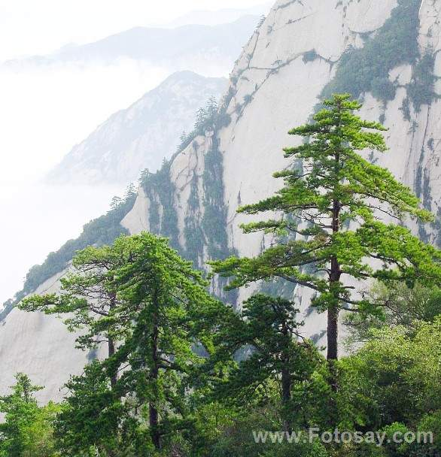

Slide 14
厚厚的白雪压在青松之上，
青松非但不折腰还直直地挺立在那儿。
要想知道青松的高洁，
那就要等到冰雪消融的时候了。

Slide 16
《青松》这首诗是陈毅元帅1960年冬天写成的。当时，我国的经济遇到了严重的困难，但在共产党和人民政府的领导下，很快渡过了难关。陈毅元帅通过写青松傲霜斗雪的品格，歌颂了在困难面前不屈服的中国人民 .

Slide 17
根据诗意写出诗句
青松一点儿也不弯，依然挺拔直立。（ ）
请等到冰雪融化的时候。
（ ）
大雪压在青松上。（ ）
要想知道青松是怎样的高尚纯洁。（ ）

Slide 18
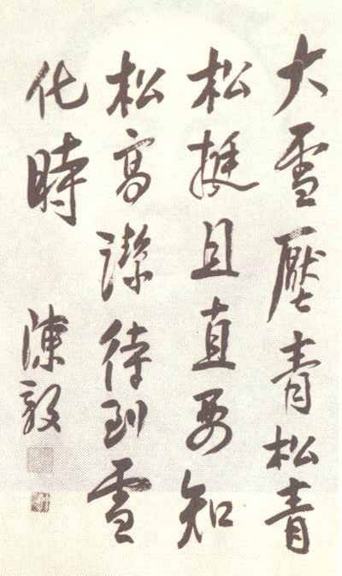

Slide 19
秋菊
秋菊能傲霜,
风霜恶重重。
本性能耐寒,
风霜其奈何?

Slide 20
红梅
隆冬到来时,
百花迹已绝。
红梅不屈服,
树树立风雪。

